Slide 1
TIẾNG VIỆT 1
Tập 1
Tuần 11
Kể chuyện: Sói và Sóc

Slide 2

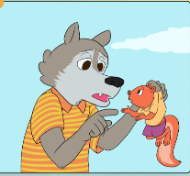
BỨC TRANH BÍ ẨN
1
2
3
4

Slide 3



Bài: Sói và Sóc

Slide 4

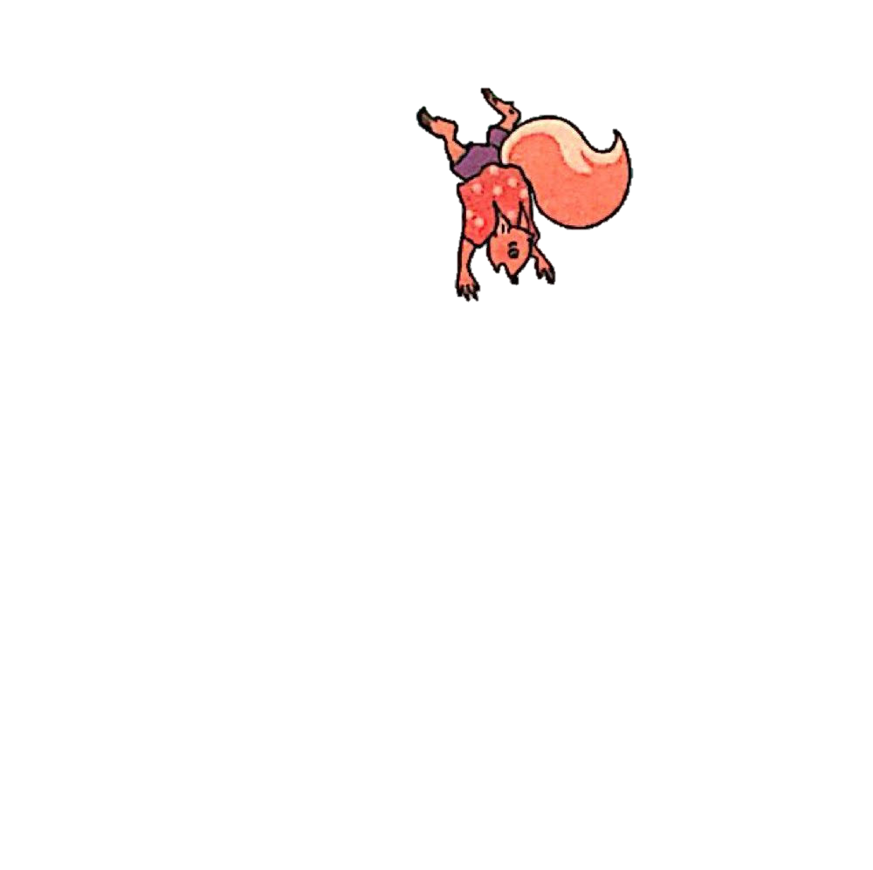
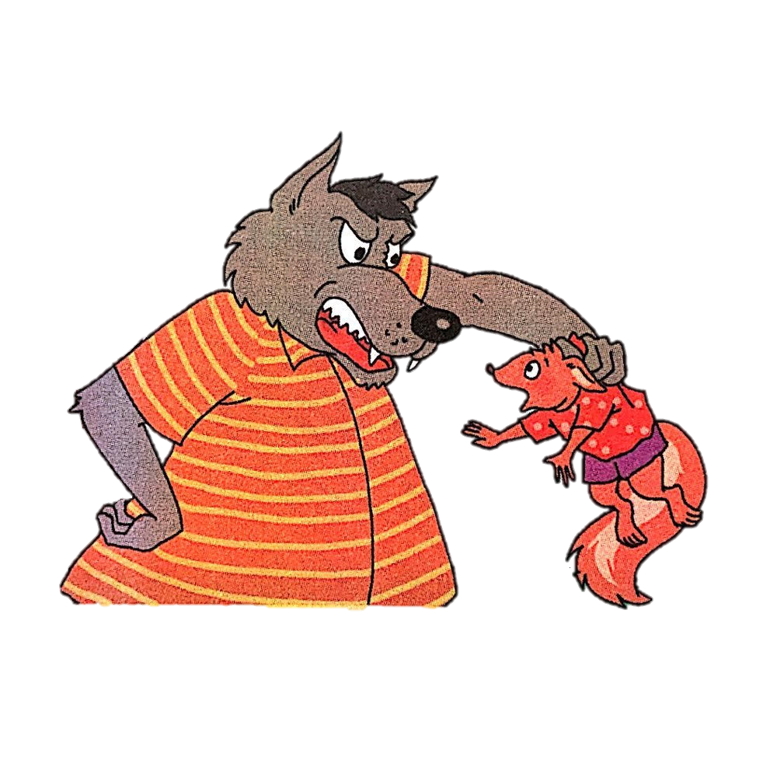
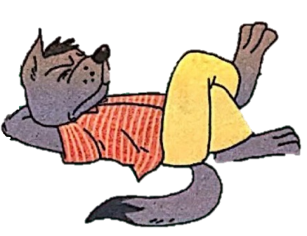
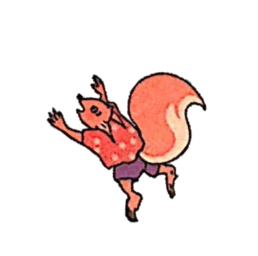

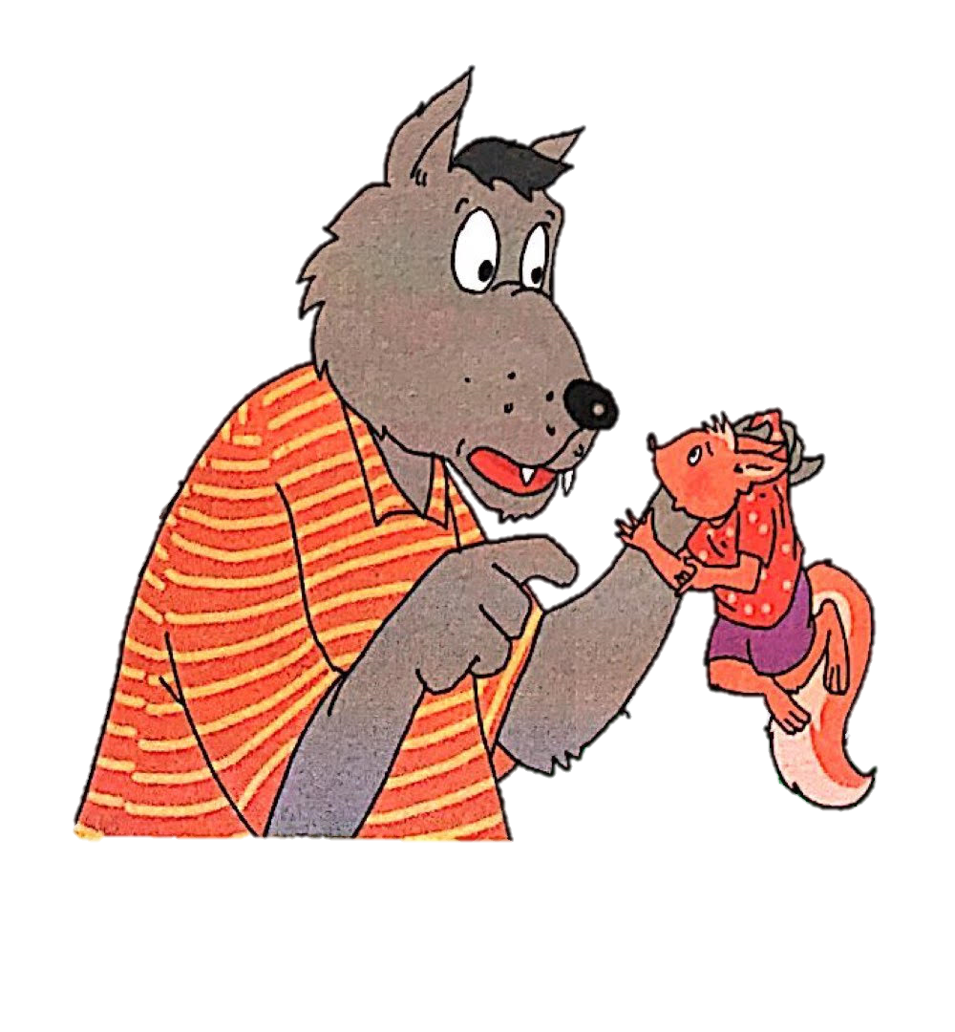
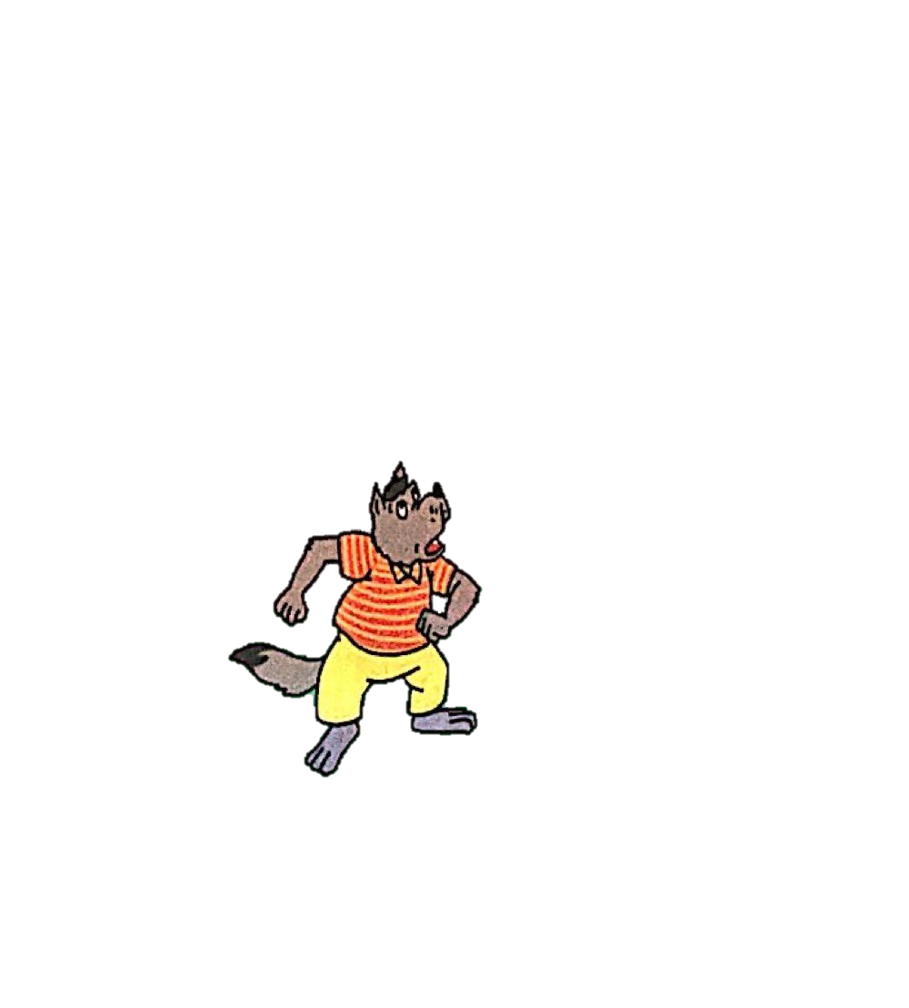

Slide 5

Điều gì xảy ra khi Sóc đang chuyền trên cành cây?

Slide 6
Sóc nghĩ ra kế gì để thoát thân?
Sói định làm gì Sóc?

Slide 7
Sóc đã nói gì?
Sói hỏi Sóc điều gì?

Slide 8
Ở trên cây, Sóc trả lời Sói như thế nào?

Slide 9
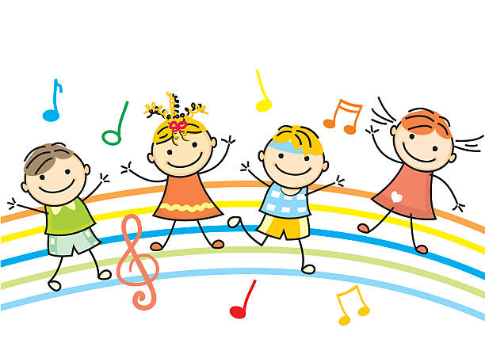
NGHỈ GIỮA GIỜ

Slide 10
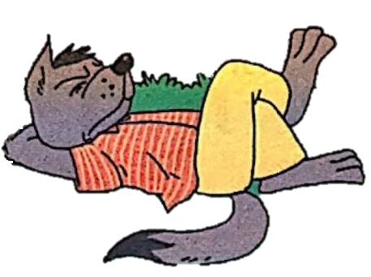
1
2
3
4

Slide 11



Tiêu chí
Kể đúng
Kể to, rõ ràng
Kể hay

Slide 12
1
2
3
4

Slide 13
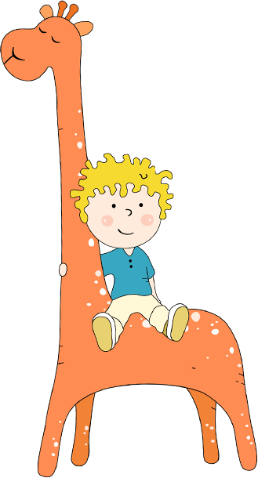
Củng cố - Dặn dò

Slide 14



Tạm biệt và
hẹn gặp lại!

Slide 15
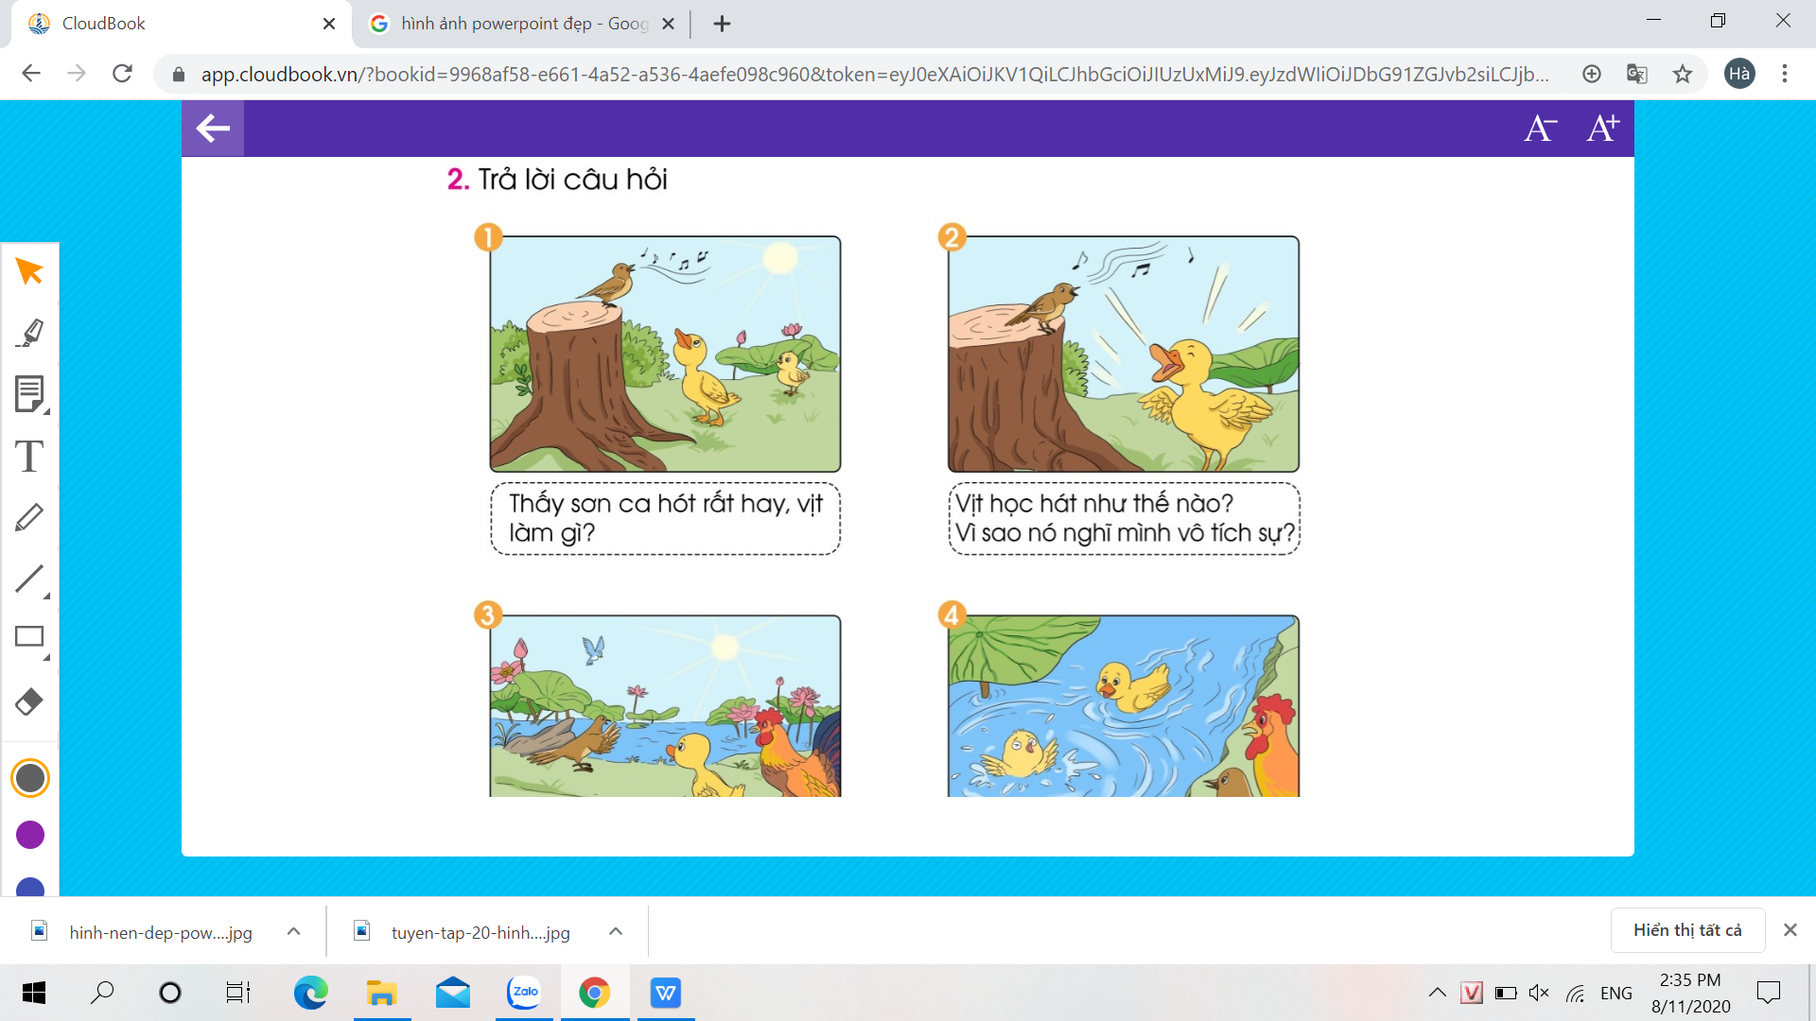




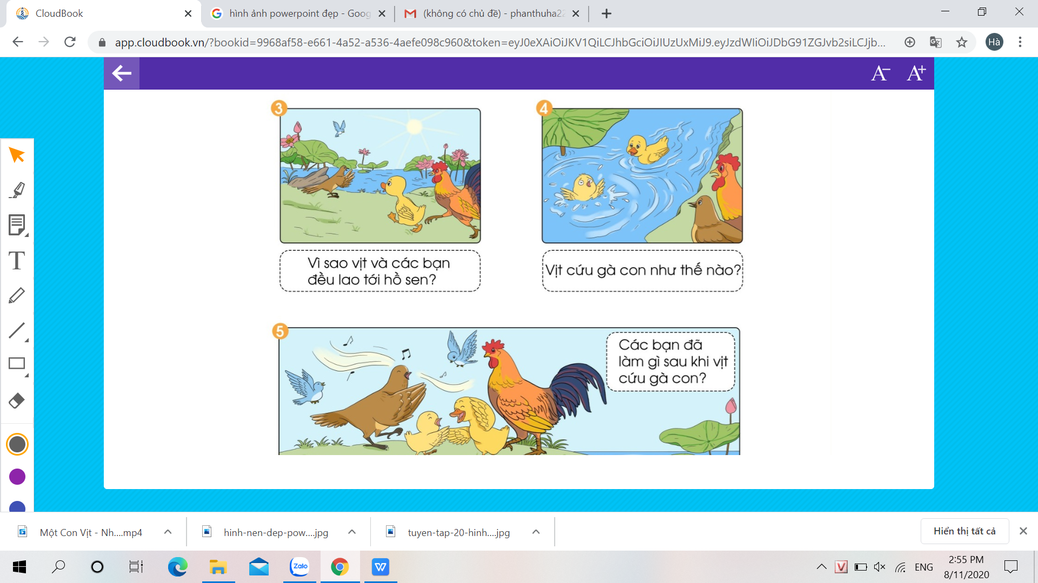


Câu 1: Câu chuyện trên có tên là gì?
a
Vịt và Sơn ca.
b
Vịt và Gà.
c
Vịt và Bồ câu..

Slide 16

Câu 2: Ai dạy Vịt học hát?
a
Gà.
b
Sơn ca.
a
Vịt.

Slide 17


Câu 3: Chuyện gì đã xảy ra với gà con?
a
Gà con bị gãy chân.
b
Gà con bị Quạ cắp đi.
c
Gà con ngã xuống hồ nước.

Slide 18

Câu 4: Qua câu chuyện em thấy Vịt con là con vật như thế nào?
a
Dũng cảm.
b
Tốt bụng.
c
Cả hai đáp án trên.

